Slide 1
Parque Nacional de Doñana
Fotografía recopilada de internet
Creación y Diseño de:
V I C E N T E G A R C Í A
Automático

Slide 2
Parque nacional de Doñana
Doñana es un espacio natural protegido español situado en Andalucía que cuenta con 108.086 Ha. 54.251 Ha. en el Parque Nacional, y 53.835 Ha. en el Parque Natural.
Comprende tanto el Parque Nacional creado en 1969, como al Parque Natural también llamado Parque Natural del Entorno de Doñana, creado en 1989, y ampliado en 1997, y su gran extensión de marismas acoge durante el invierno a numerosas especies de aves acuáticas,
que suelen alcanzar cada año los 200.000
individuos.

Slide 3
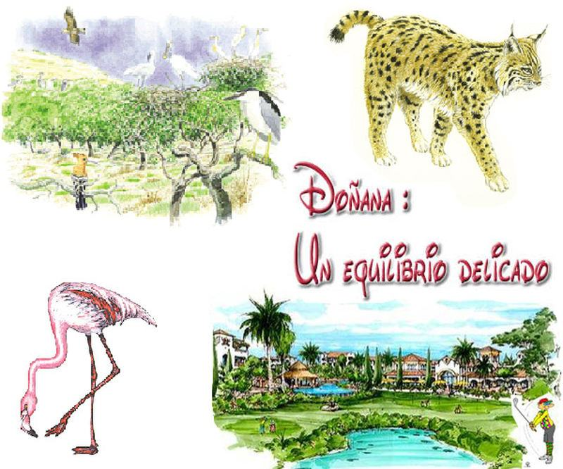

Slide 4
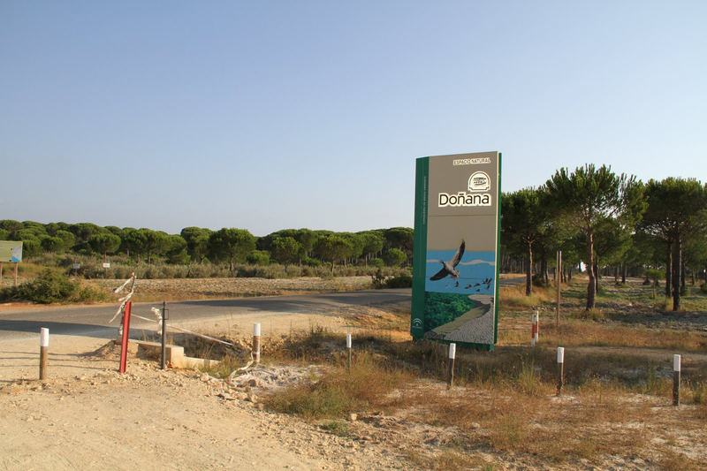
Aquí reposan aves acuáticas de toda Europa Occidental, localizándose infinidad de especies en las marismas y alrededores procedentes de África y Europa.

Slide 5
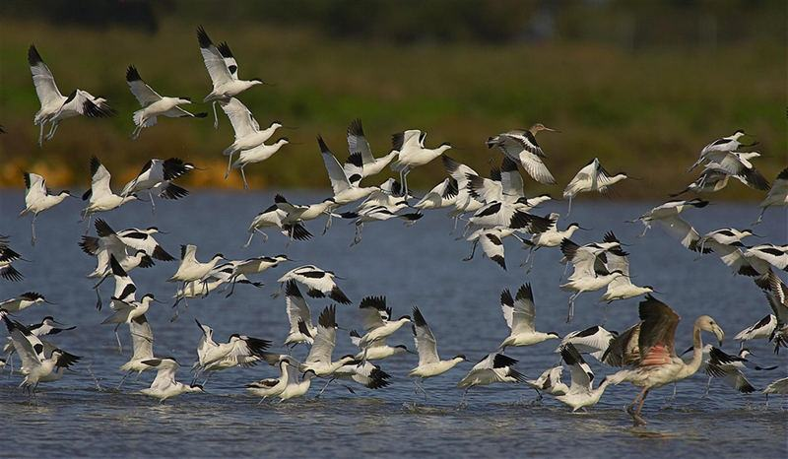
Con diferentes instituciones científicas en su interior que velan por un desarrollo y la conservación de algunas especies muy delicadas que habitan en él, se considera la mayor reserva ecológica de Europa.

Slide 6
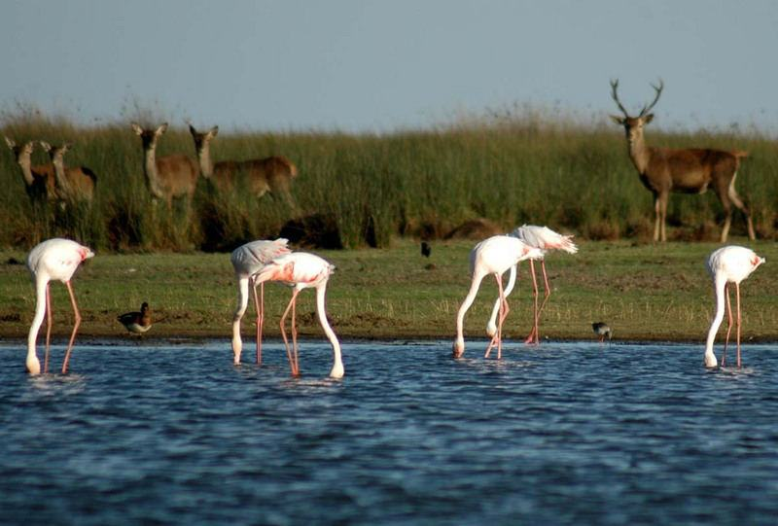
Fue declarado Patrimonio de la Humanidad por la Unesco en1994. En el año 2006 el parque recibió 376.287 visitas.

Slide 7
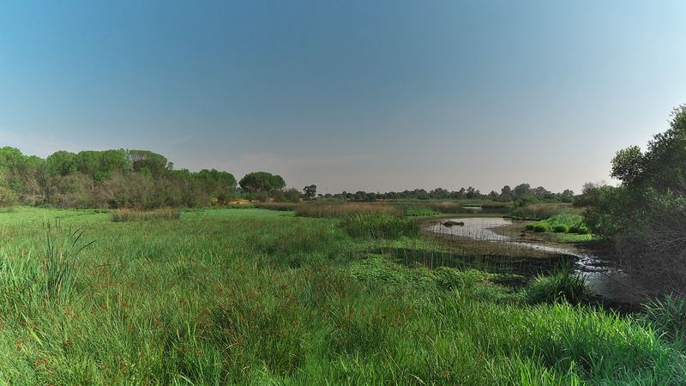
Su nombre proviene según algunos de Doña Ana de Silva y Mendoza, esposa del VII Duque de Medina-Sidonia.

Slide 8
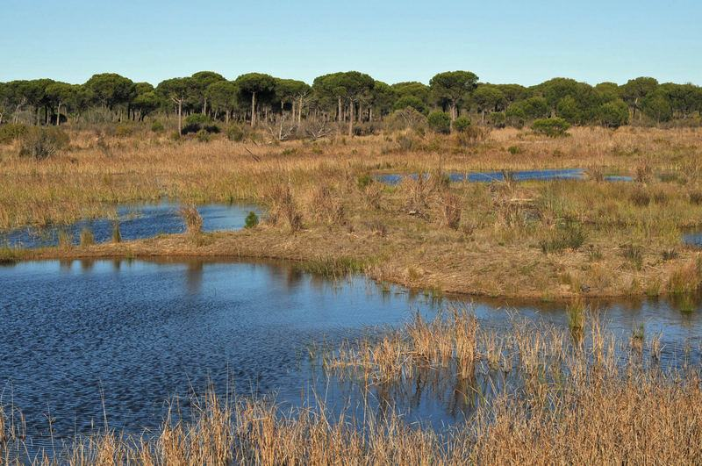
Según otros de Ana Mallarte, casada con Sancho de Herrera, arrendatario de los pastos de la parte de El Palacio en 1545.

Slide 9
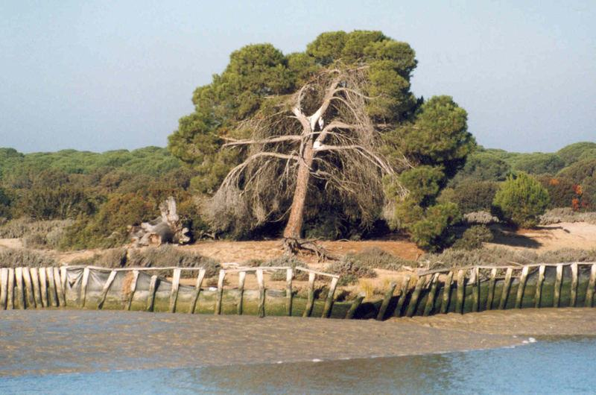
El Espacio Natural de Doñana se sitúa al suroeste de la península Ibérica, su mayor parte en la provincia de Huelva y una menor parte en las de Sevilla y Cádiz.

Slide 10
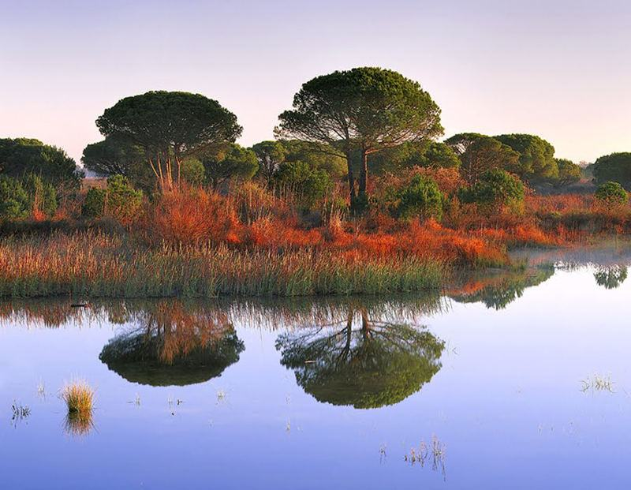
Su superficie se extiende por los municipios de Almonte, Moguer, Lucena del Puerto, Palos de la Frontera, Hinojos, Rociana del Condado, Bollullos Par del Condado y Bonares en la provincia de Huelva.

Slide 11
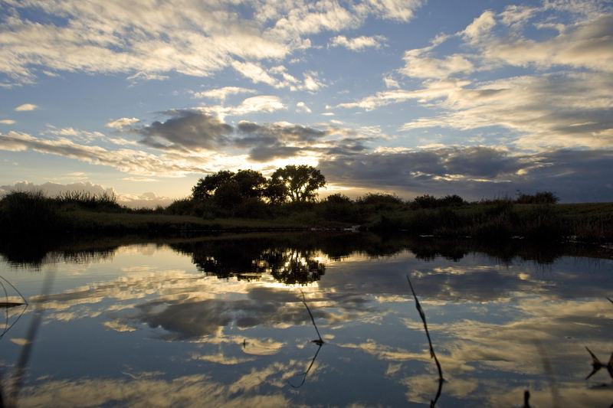
Sanlúcar de Barrameda en la provincia de Cádiz; y Pilas, Villamanrique de la Condesa, Aznalcázar, Isla Mayor y La Puebla del Río en la provincia de Sevilla.

Slide 12
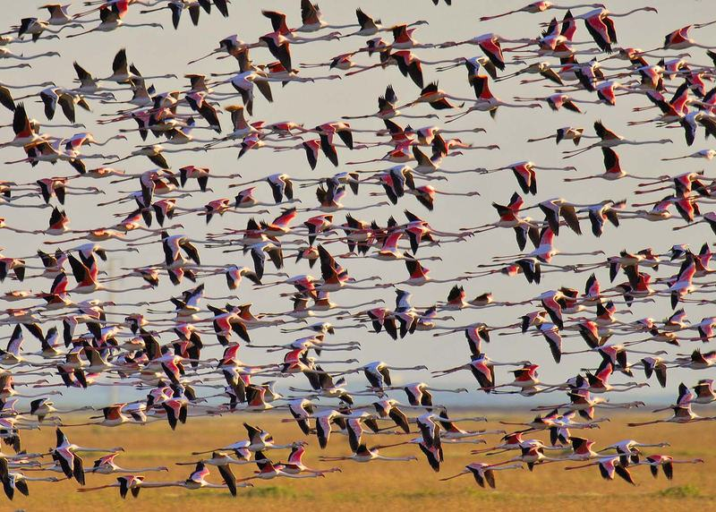
Las aves son una de las imágenes más distintivas de Doñana. Destacan el ánsar común, el ánade real, el flamenco, la espátula, la garza real, el pato cuchara, el pato real, el pato colorado….

Slide 13
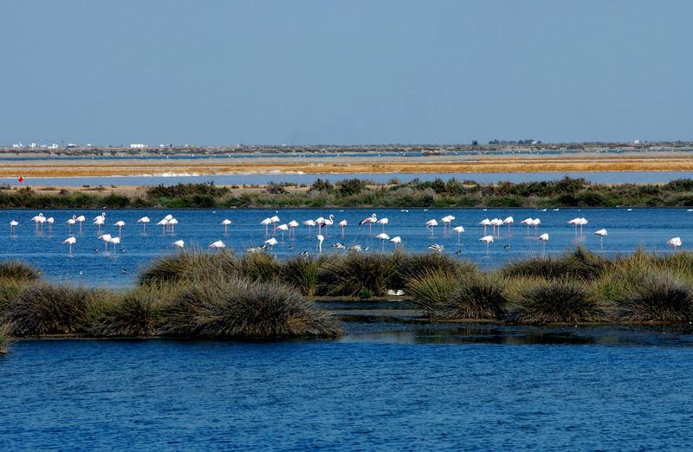
….el zampullín chico, la focha común, la focha cornuda, el calamón, el avetoro, el correlimos, la malvasía, el porrón común, la cerceta común, la garcilla bueyera, la avoceta, el chorlitejo, el sisón….

Slide 14
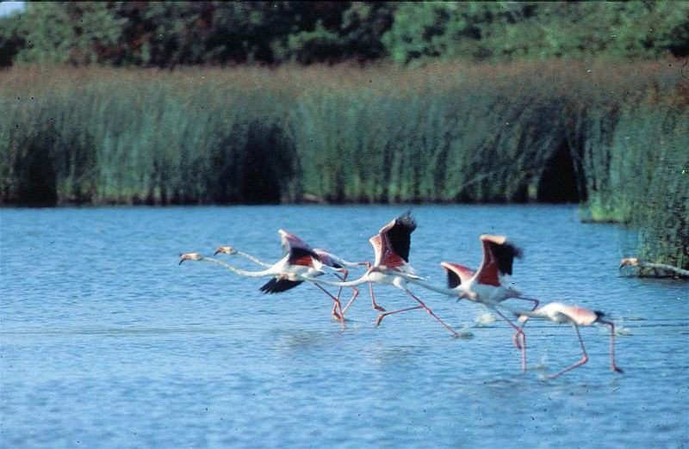
…la avutarda, el martinete, la garcilla cangrejera, la cigüeña negra, la cigüeña común, la grulla, la cigüeñuela, el charrancito, entre otras, sin olvidar la numerosa presencia de aves rapaces como el aguilucho lagunero…

Slide 15
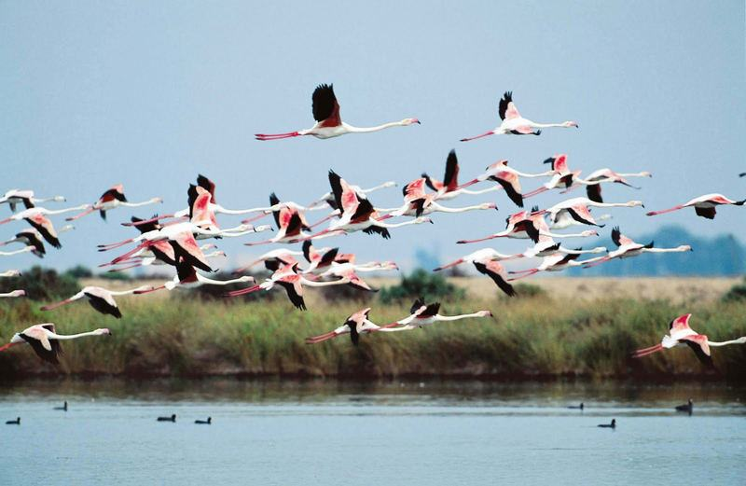
…el águila calzada, la lechuza, el milano negro o alcotán, el milano real, el buitre leonado, el búho real, el águila culebrera, el águila calzada, siendo algunas de éstas -al igual que el águila imperial- especies amenazadas.

Slide 16
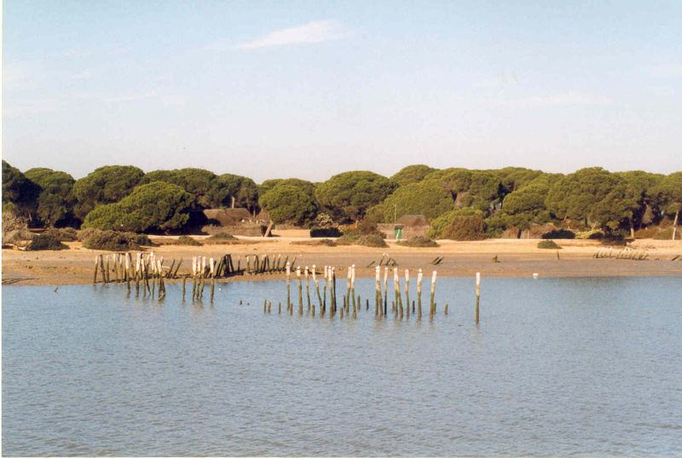
En el Parque Nacional de Doñana podemos encontrar un rico abanico de flora y fauna coexistiendo en un espacio único. En él existen tres ecosistemas: la marisma, los cotos y las playas con dunas.

Slide 17
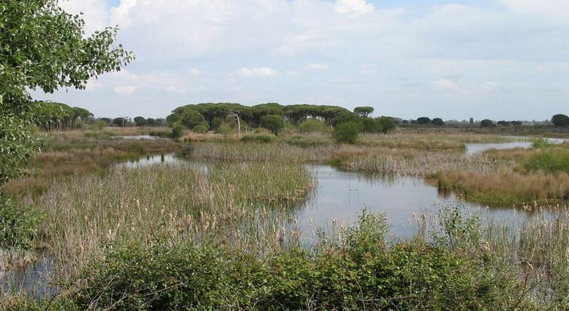
Cada uno de ellos posee una fauna y flora propia y diferenciada. En todo el parque, repleto de importante e interesante biodiversidad.

Slide 18
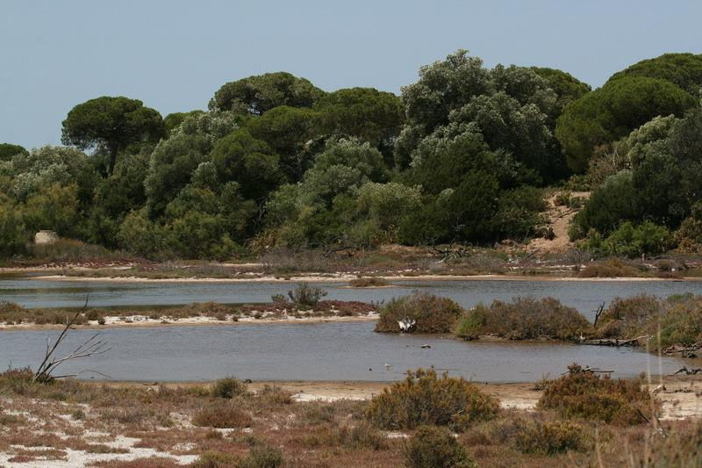
Habitan 875 especies de flora, 360 especies de aves, de las que 127 se reproducen habitualmente en Doñana, 37 de mamíferos no marinos, 20 de peces de agua dulce, 11 de anfibios y 21 de reptiles.

Slide 19
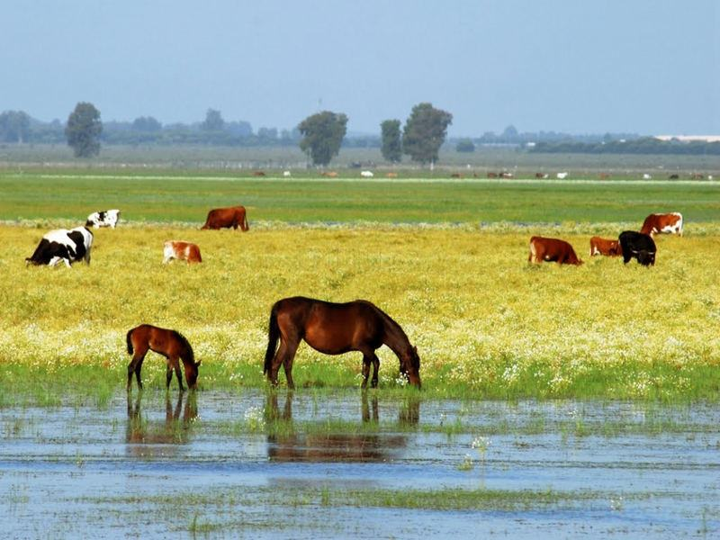
Y entre estas especies se encuentran algunas amenazadas: 6 plantas, 11 aves, 1 mamífero, 4 peces y un reptil.

Slide 20
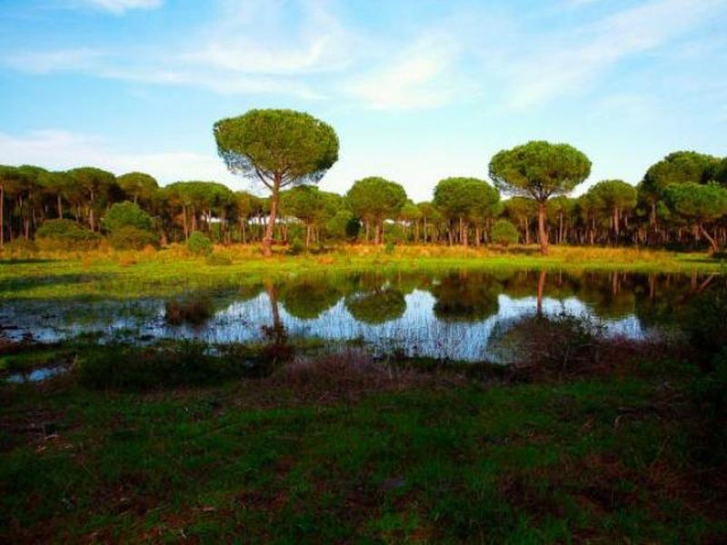
Y si les ponemos nombre, dos de las que están en serio peligro de extinción son el lince ibérico (Lynx Pardina) y el águila imperial (Aquila Adalberti).

Slide 21
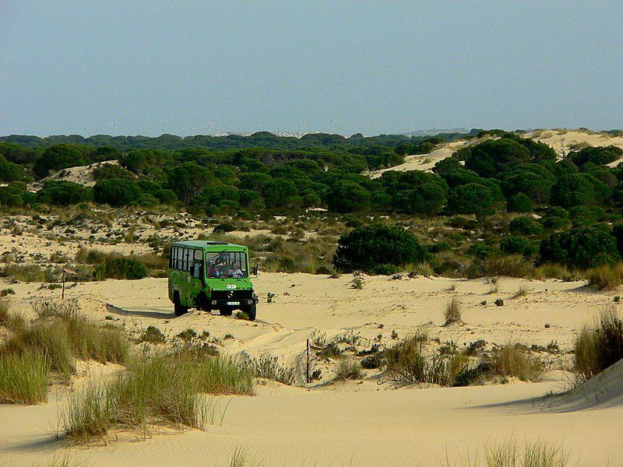
El parque de Doñana posee un clima suave mediterráneo, se caracteriza por tener inviernos relativamente húmedos y veranos secos, que son resultado de las variaciones del frente polar y de las altas presiones subtropicales.

Slide 22
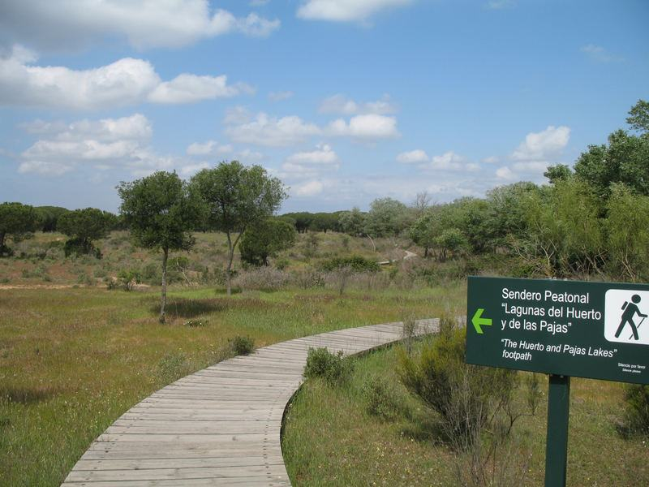
En invierno, en cambio, pueden aparecer, localmente, anticiclones térmicos. Las temperaturas son suaves durante todo el año.

Slide 23
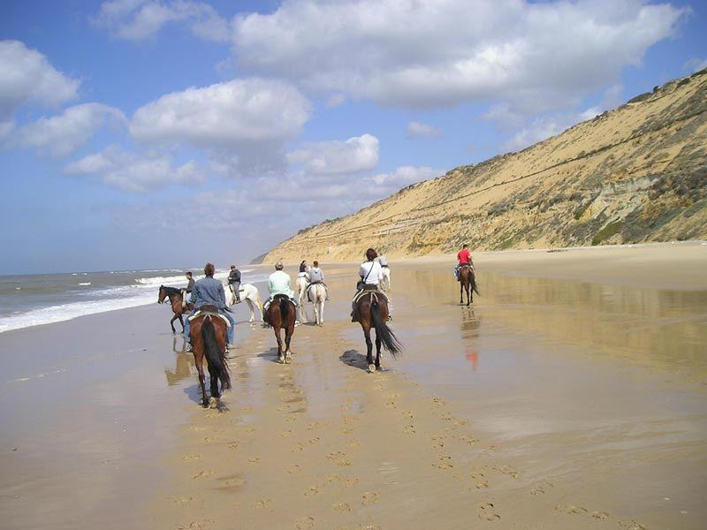
En Doñana existen dos razas de équidos autóctonos, el caballo marismeño y el caballo de las retuertas, este último está considerado la raza de caballo más antigua de Europa y España.

Slide 24
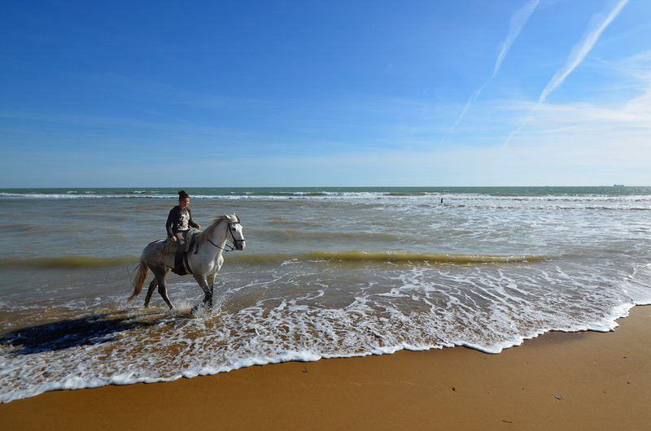
Ambas razas se encuentran en peligro de extinción, y están registradas en el Catálogo Oficial de Razas de Ganado de España (Anexo I del Real Decreto 2129/2008, de 26 de diciembre).

Slide 25
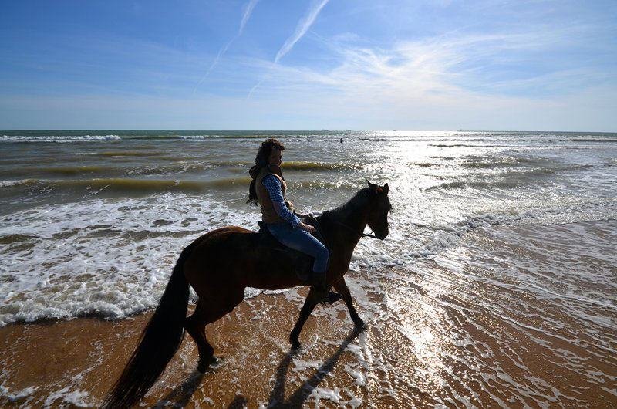

Slide 26
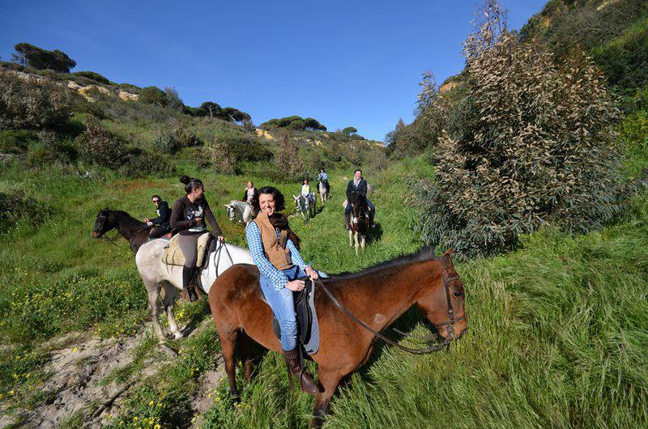

Slide 27
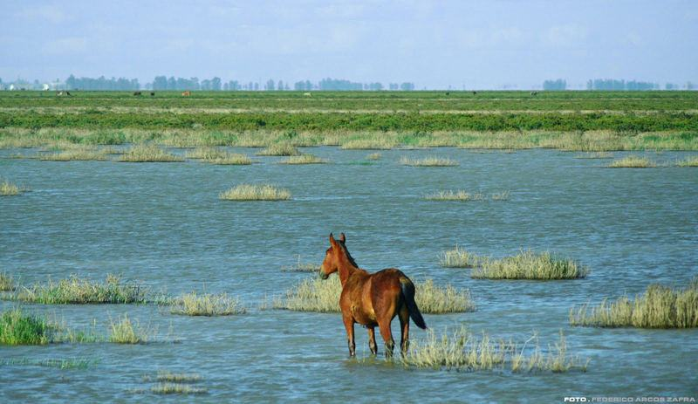
La zona costera al Oeste del Parque Nacional, desde Matalascañas hasta Mazagón, un rectángulo de 25 km de longitud y unos 5 km tierra adentro en los términos municipales de Almonte, Lucena del Puerto y Moguer.

Slide 28
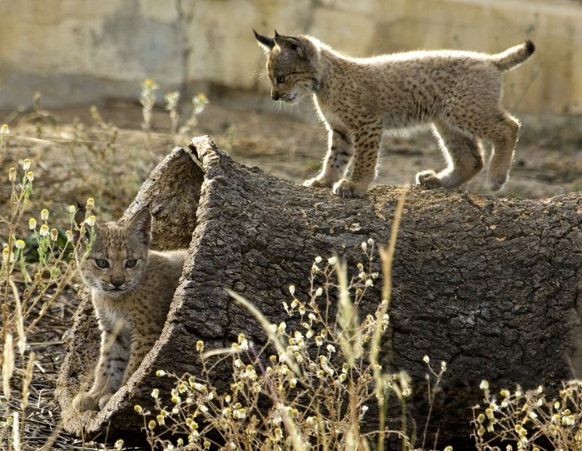



En cuanto a los mamíferos, su abundancia y diversidad está representada, además de por el amenazado Lince ibérico….

Slide 29
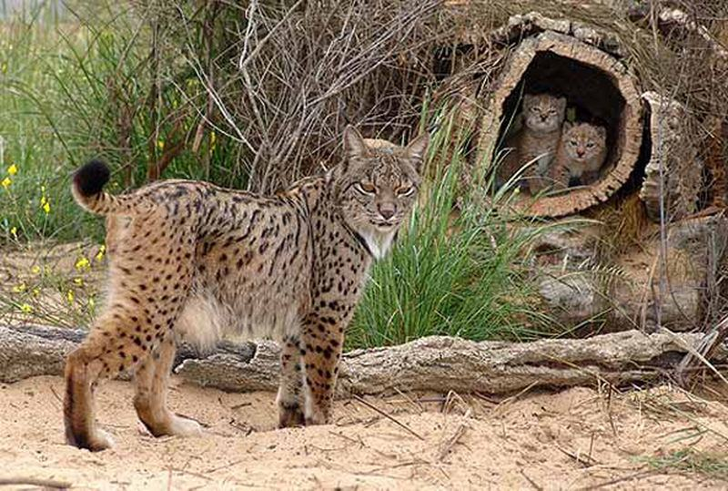

Slide 30
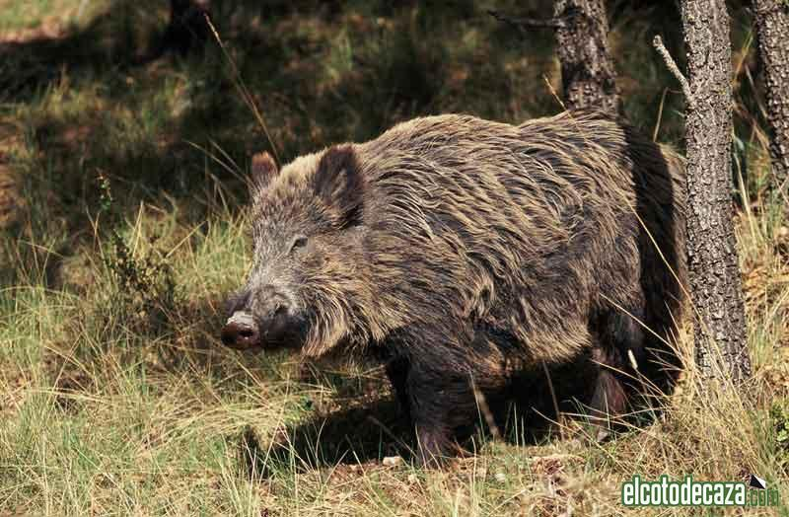
…por el ciervo, el gamo, el jabalí, el corzo, el meloncillo, el turón, el zorro.

Slide 31
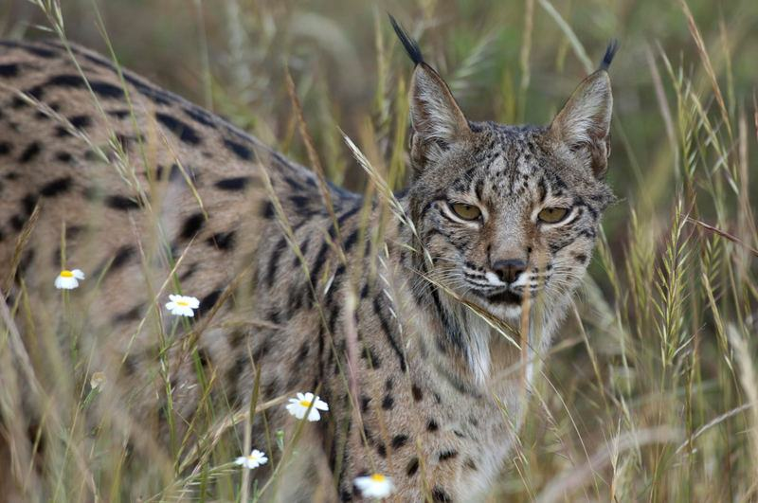
Aquí, en una gran extensión de todo este bosque mediterráneo, sobrevive el emblemático y amenazado lince ibérico.

Slide 32
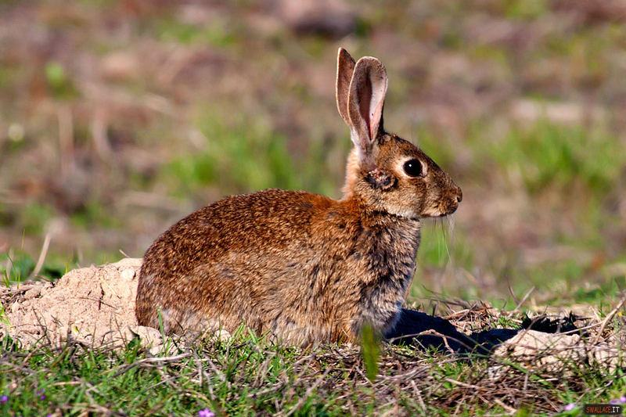
El conejo de campo, la gineta, el lirón careto y la liebre, sin olvidar a los caballos y las yeguas, que pasan la mayor parte del año en las marismas.

Slide 33
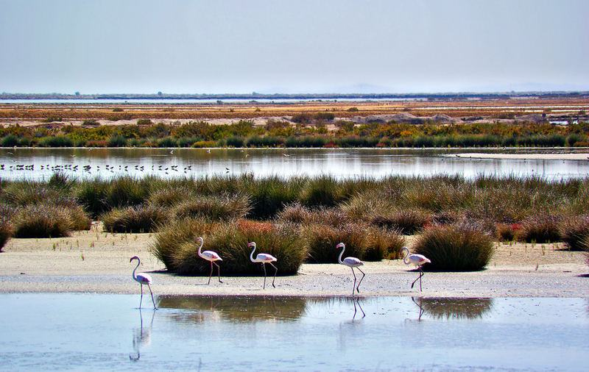






El Parque de Doñana tiene tres ecosistemas principales: cotos, marismas y playas con dunas. Cada uno de ellos crea un hábitat propio.

Slide 34
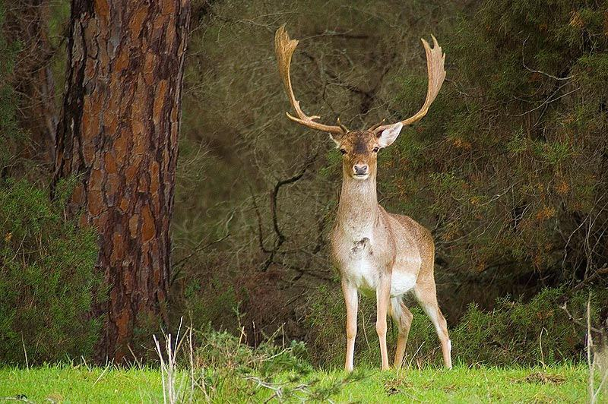
Especies vegetales y fauna están en constante interacción y evolución y donde cada estación se sucede, año tras año, ofreciendo un magnífico capítulo y ejemplo de diversidad de vida.

Slide 35
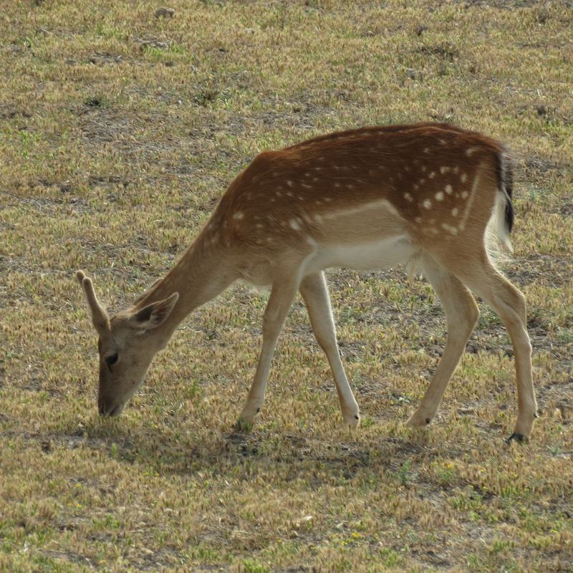
Arbustos y herbáceas como la castañuela, el taraje, el brezo, el barrón, el bayunco, la jara blanca, el gamón común, el labiérnago, el jaguarzo, el romero, la retama de escobas o el lentisco, entre otros (todo esto es el bosque o matorral mediterráneo).

Slide 36
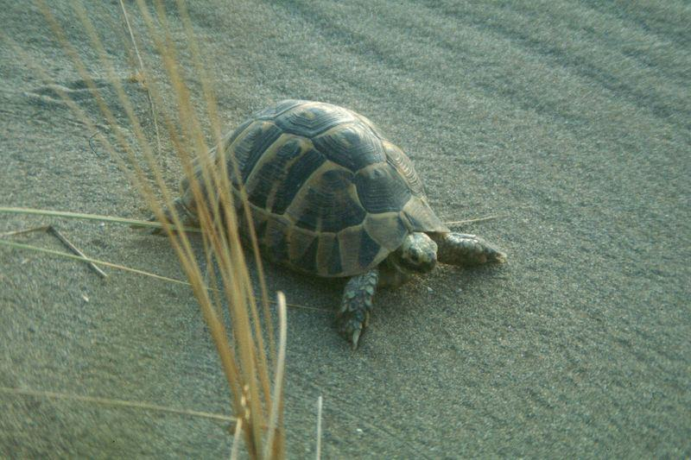

Slide 37
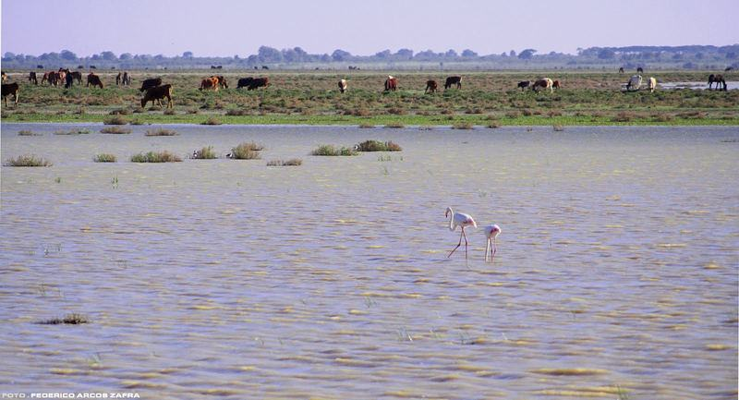

Slide 38
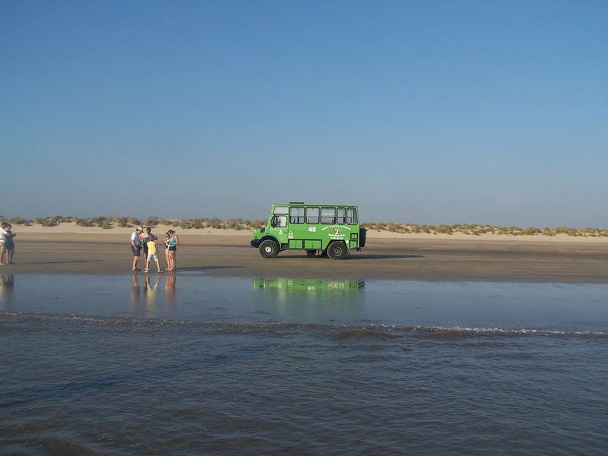
Pero si hay un lugar que destaca por su elevado enriquecimiento ecológico es, donde limitan las arenas de los cotos y las dunas con el suelo arcilloso de la marisma, en "la Vera“.

Slide 39
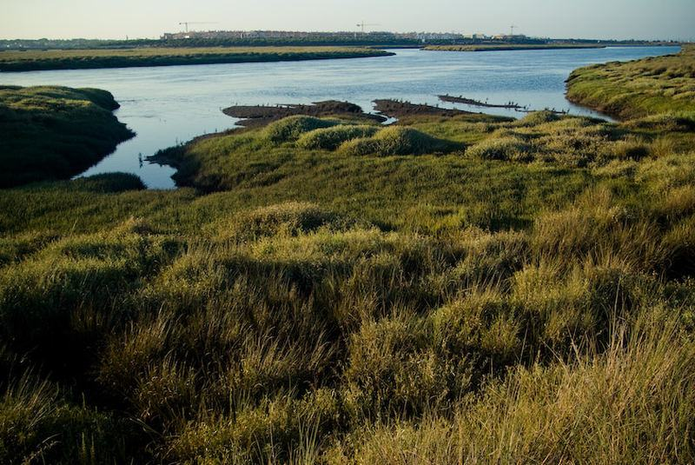
En el ecosistema de dunas y playas se encuentran 32 kilómetros de playa virgen dentro del Parque Nacional y otro de los paisajes más cambiantes, donde el empuje del viento del Suroeste, según las estaciones, es principal protagonista.

Slide 40
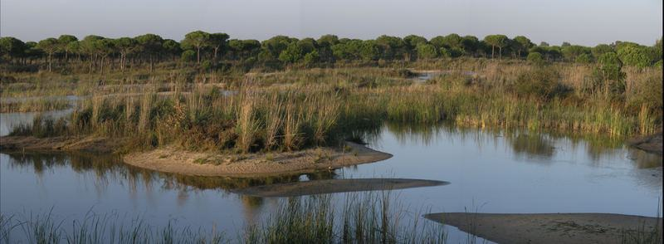
Desde la costa atlántica hacia el interior, las dunas se forman, crecen, cambian y avanzan. Se trata del sistema de dunas móviles de Doñana.

Slide 41
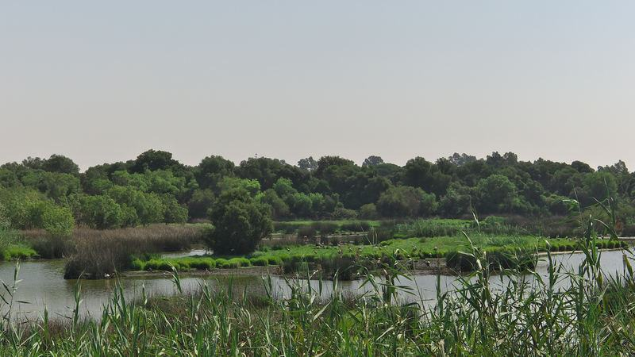
Sobre la playa se acumulan restos de crustáceos, cetáceos, moluscos, etc. que atraen a las gaviotas, charranes y a otros individuos con simpáticos movimientos como son los correlimos, zarapitos y chorlitejos, además de alguna lagartija colirroja.

Slide 42
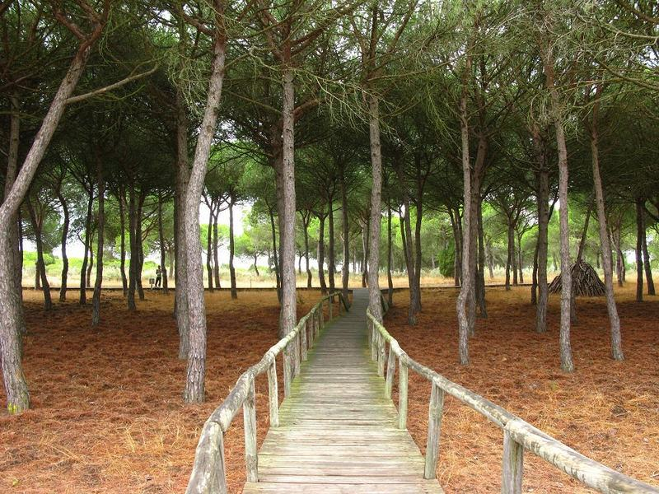
Y más alejadas de las aguas, especies vegetales marinas como cardos, barrones, camarinas, clavellinas o alhelíes de mar, que son pequeños obstáculos al viento e irán dando lugar a mayores acumulaciones de arena.

Slide 43
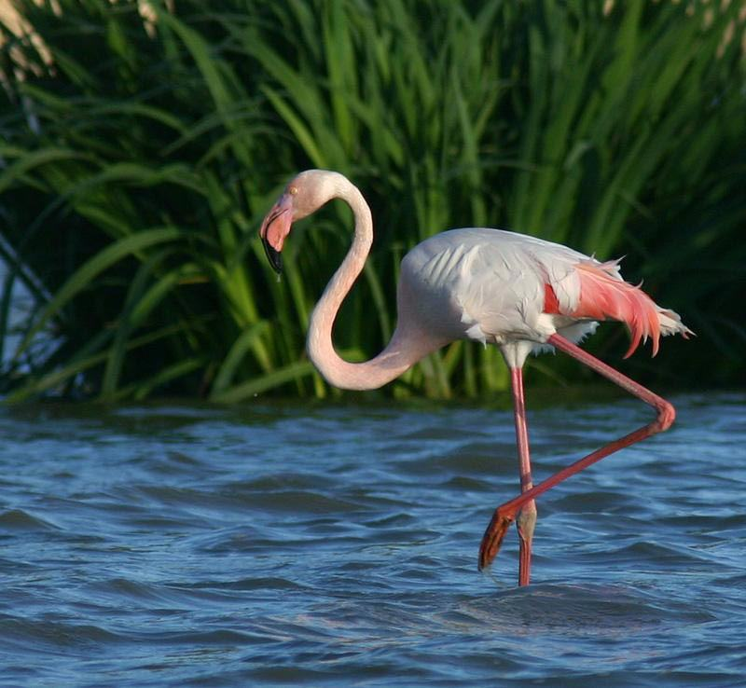
Habitan en Doñana peces autóctonos como la anguila y especies introducidas como la carpa, la gambusia o el lucio……

Slide 44
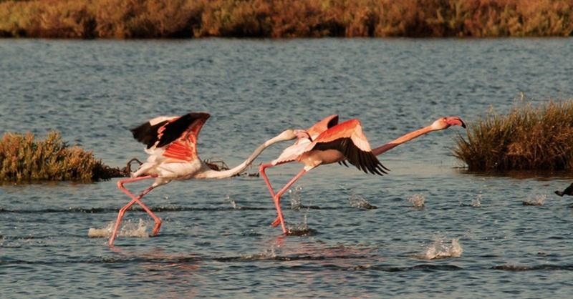
…..que son consideradas una amenaza a la conservación de los ecosistemas, por su carácter invasor.

Slide 45
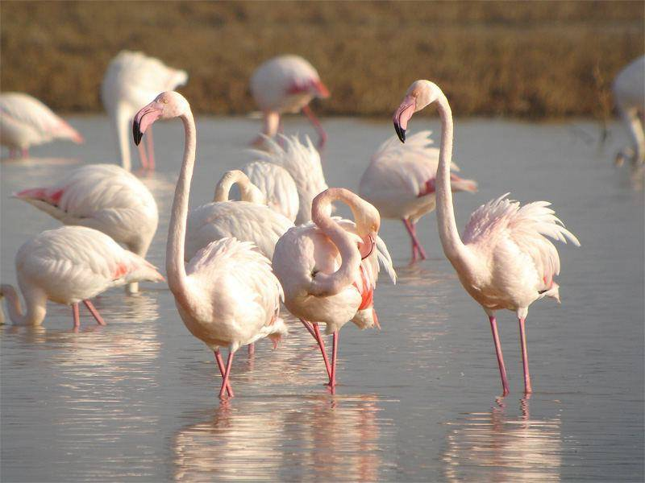
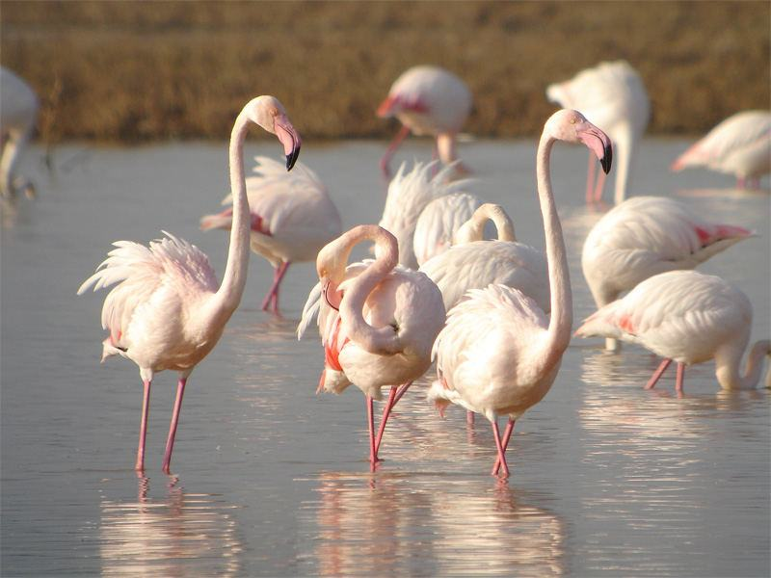

Slide 46
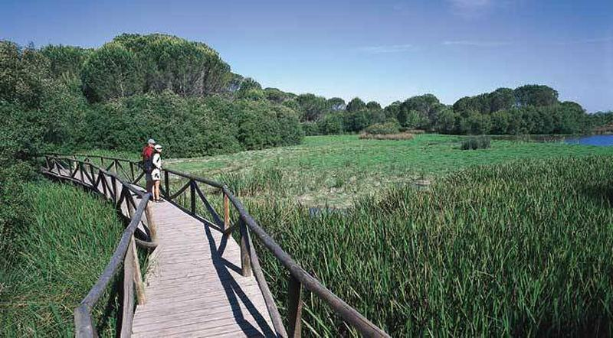
Preparque Norte-Pinares de Hinojos. Zona situada al norte del Parque Nacional, desde El Rocío hasta más al norte de Hinojos, con zonas de marisma y bosques.

Slide 47
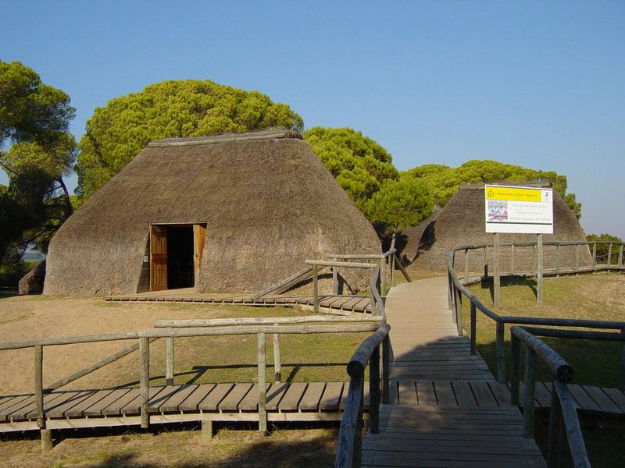
El pinar del Coto del Rey, entre Aznalcázar y Villamanrique de la Condesa, es refugio de diversas especies de rapaces.

Slide 48
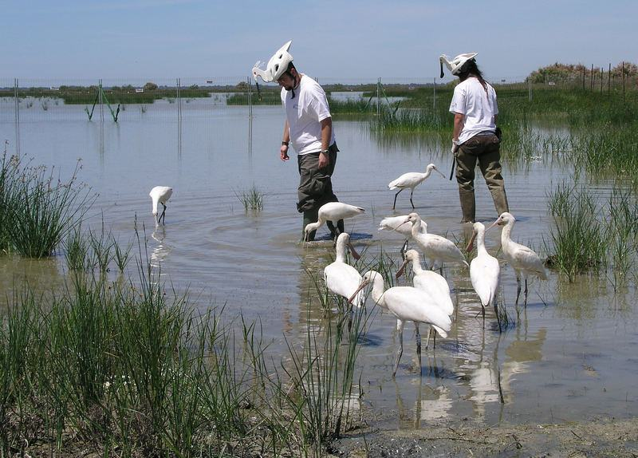
Preparque Este -Brazo de la Torre- Entremuros. Zona situada al este del Parque Nacional, entre el Brazo de la Torre y el Guadalquivir, con zonas de marisma y caños, donde acuden las aves que habitan en Doñana.

Slide 49
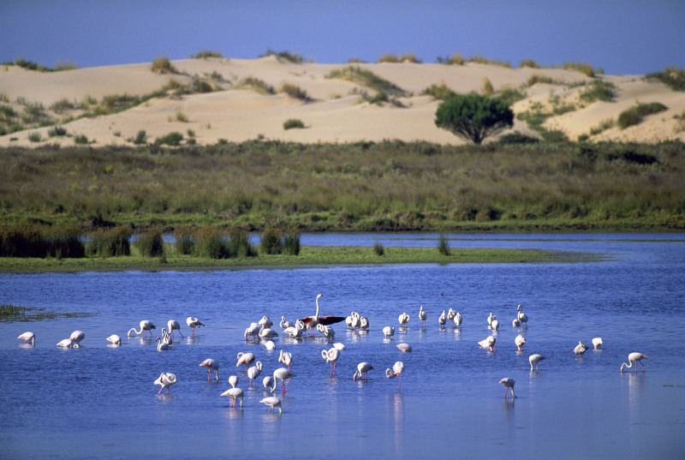

Slide 50
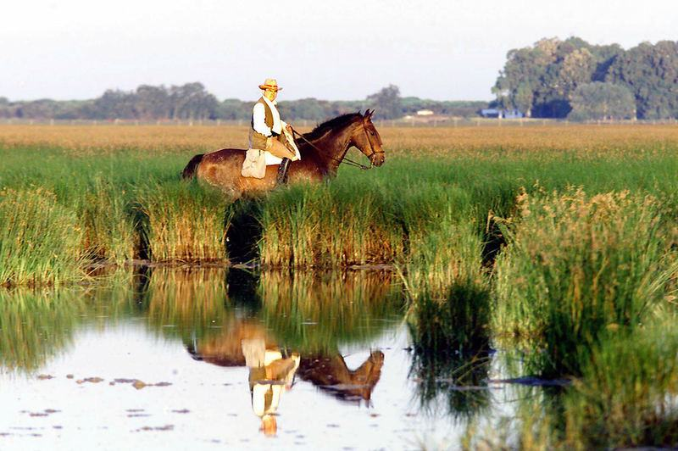

Slide 51
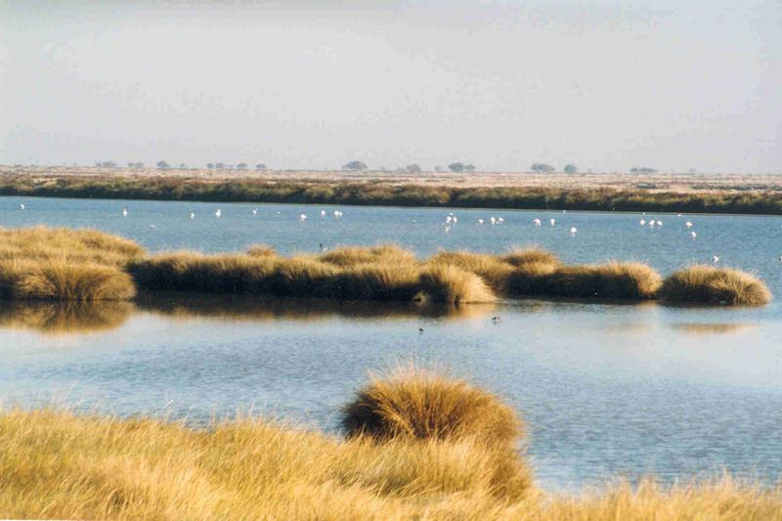
En los 70 kilómetros de costa de Doñana, más de 50 son de playa atlántica y se extienden desde la desembocadura del Guadalquivir hasta la Ría de Huelva.

Slide 52

Entre ellos, más de 30 kilómetros de playa virgen de fina y blanca arena. En toda esa extensión de playa, abundan peces, moluscos, crustáceos, gaviotas, ostreros, zarapitos, correlimos, charranes, chorlitejos...

Slide 53

La configuración de este maravilloso paisaje de luz radiante viene marcada por los continuos aportes de arenas depositadas por el océano y empujadas junto con parte de vegetación hacia el interior.

Slide 54


Slide 55

En algunas zonas de la playa, se puede encontrar la presencia de algunos mariscadores y pescadores que viven en el lugar además de restos de algunas edificaciones de torres de vigilancia o almenaras del Siglo XVI.

Slide 56


Slide 57

El término municipal de Almonte, y por ende el parque, se encuentra enclavado en una zona en la que las manifestaciones religiosas han sido frecuentes a lo largo de los siglos.

Slide 58

Los pasados cultos religiosos a divinidades de la naturaleza y las aguas como los de la diosa Cibeles (cuyo culto tiene muchas similitudes con las actuales celebraciones rocieras)….

Slide 59

….fueron rápidamente adaptados por los primeros cristianos de esas tierras. De época paleocristiana, fue datada una pequeña basílica ya desaparecida.

Slide 60

Alfonso X reconstruye la Ermita de Santa María de las Rocinas y en 1337 aparece la primera reseña al culto mariano en la zona.

Slide 61

El culto a la Virgen del Rocío es inseparable del entorno natural, del coto. La misma leyenda sobre el hallazgo de la imagen a cargo de un pastor se encuentra unida a la dureza de los parajes naturales de Doñana.

Slide 62


Slide 63


La costa de Doñana está en constante movimiento. La creación de médanos y barras por los continuos aportes de arena, que en principio dieron lugar a numerosas islas pequeñas que se fueron uniendo entre sí formando otras más grandes.

Slide 64

Hace seis mil años comenzaron a cerrar el antiguo estuario del Guadalquivir, formando el Lago Ligustino (llamado Lago Ligur por los romanos).

Slide 65

El problema más grave de Doñana es la profundización y merma de su acuífero debido a las extracciones de agua para regadíos, muchas de ellas ilegales, que se han duplicado desde finales de los años 1980 para mantener cultivos intensivos como el del algodón, el arroz y más recientemente el de la fresa (nunca estamos contentos con nada).

Slide 66
Música Enlazada
Títulos:
- El sonido del silencio (instrumental)
- Spirit of nature (Yanni)
- Harem (Sarah Brightman)

Slide 67







¿Te ha gustado?
Puedes ver más entrando
Aquí
Además puedes recibir powerpoints en tu correo electrónico suscribiéndote aquí:

